Slide 1
PROTETİK DİŞ TEDAVİSİNDE KULLANILAN DENTAL MATERYALLER
PROF.DR.PELİN ÖZKAN

Slide 2
Dental restorasyonlarda altın levhaların kullanımı Fenikeliler ve Etrusyalalara kadar uzanmaktadır.
Modern diş hekimliği, 1728 yılında Fauchard’ın fil dişinden yaptığı protez ile başlar.
Dental materyallerle ilgili ilk çalışmalar 19.yüzyılda başlamıştır.
Materyal ile ilgili standart temeli 1919’da Amerika’da atılmıştır.

Slide 3
PROTETİK MATERYALLER
ALÇI
STENÇ
ÇİNKO OKSİT ÖJENOL
MUM
AGAR
ALJİNAT
ELASTOMERİK ÖLÇÜ MADDELERİ
REZİNLER
METALLER
REVETMAN
DENTAL PORSELEN
SİMANLAR

Slide 4
ALÇI
Dünyanın çeşitli bölgelerinde çıkarılan bir mineraldir.
Saf hali kalsiyum sülfat dihidrattır.
Diş hekimliğimde alçı,ölçü alımından protez yapımına kadar birçok alanda kullanılmaktadır.
Farklı amaçlarla kullanım için çeşitli tiplerde alçı mevcuttur.

Slide 5
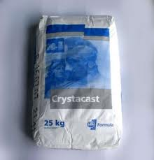

Slide 6
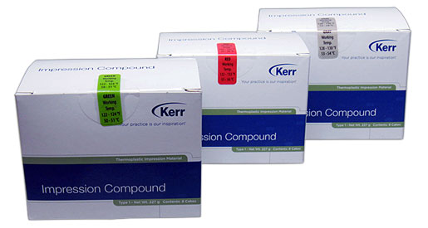
STENÇ
Bilinen ölçü maddeleri içinde en eskilerinden biridir.
Kimyasal reaksiyon olmaksızın ısıtılınca yumuşayan,soğuyunca sertleşen maddelerdir.

Slide 7
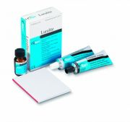
ÇİNKO OKSİT ÖJENOL
Çinko oksit ve öjenolün oluşturduğu pat şeklinde ölçü maddesidir.
Ölçü alımı dışında cerrahi amaçla,geçici dolgu maddesi olarak,yapıştırma maddesi olarak da kullanılabilir.

Slide 8
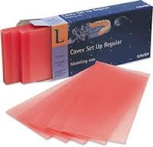
MUMLAR
Parafin esasında maddelerdir.
Doğal ve sentetik olabilirler.
Restoratif diş hekimliğinde ;
Örnekleme
İşlemleme
Ölçü, amaçlı kullanılırlar.

Slide 9
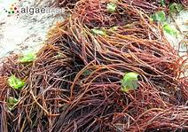
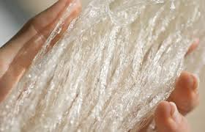
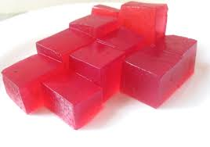
AGAR ÖLÇÜ MADDESİ
Bir su yosunundan elde edilen organik hidrofilik kolloiddir.
Hassas bir ölçü elde etmek için tutucu bölgelerden rahatça çıkabilen ölçü maddesi gerektiği durumlarda tercih edilir.
Jel formundan katı hale geçer.

Slide 10
ALJİNAT ÖLÇÜ MADDESİ
Kahverengi yosundan elde edilen aljin adlı müköz bir maddedir.
Agara göre daha kolay uygulanan bir maddedir.
Su ile aktive olan maddelerdir.Ama kimyasal bir reaksiyon değil suyun çözücü özelliğinden yararlanılır.

Slide 11
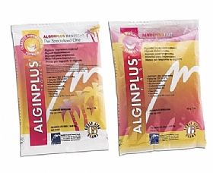
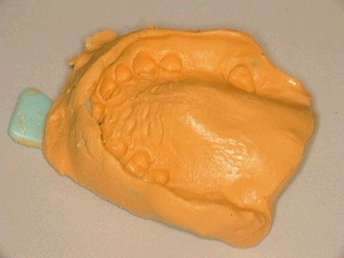

Slide 12
ELASTOMERİK ESASLI ÖLÇÜ MADDELERİ
Sentetik lastik olarak sınıflandırılan bu maddeler susuz elastomerik ölçü maddeleri başlığı altında toplanırlar.
Polisülfit
Kondansasyon silikonları
Katılma silikonları
Polieterler, gibi çeşitleri vardır.

Slide 13
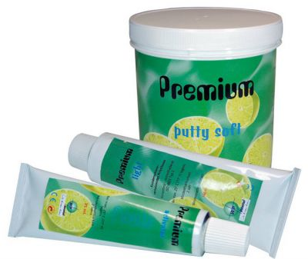

Slide 14
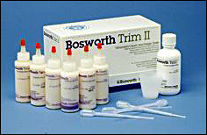
DENTAL REZİNLER
Sentetik rezinler metalik olmayan,organik bileşiklerden yapay olarak elde edilen ve çeşitli kalıplara dökülerek günlük kullanıma uygun hale getirilen maddelerdir.
Akrilik rezinler etilen türevleridir.Dental amaçla kullanılan iki tane akrilik rezin serisi mevcuttur.Akrilik asit ve metakrilik asit

Slide 15
METAL VE ALAŞIMLAR
Periyodik tabloda yeralan elementlerin 80 taneden fazlası metaldir.Doğada çok bulunan elementlerdir.Saf halde iken tek bir elementten ibaret olup, özelliklerini değiştirmek için farklı metal ilavesiyle alaşımlar elde edilir.Diş hekimliğinde saf metal kullanımı sınırlıdır.

Slide 16
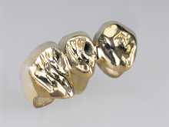
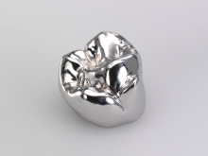

Slide 17
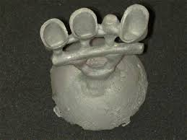
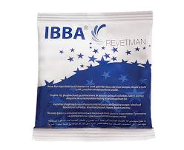
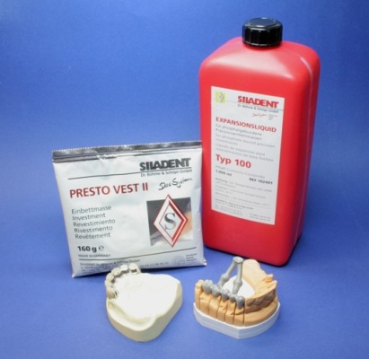
REVETMANLAR
Revetmanlar bir alçı ürünü olup, toz ve sıvı karıştırılarak sertleştirilir. Mum örneğin metal yapıya dönüştürülmesi için kullanılır.

Slide 18
DENTAL PORSELENLER
Topraktan oluşan bir materyal olan seramik,
genel olarak silikat yapısındadır ve çoğunlukla oksijen olan nonmetalik bir elementle diğer metallerden birinin kombinasyonu olarak belirlenebilir.Temel yapı,feldspar,kuartz ve kaolindir.Dental porselende bu üç madde farklı oranlarda bulunur.

Slide 19
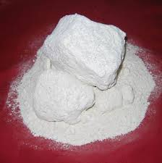
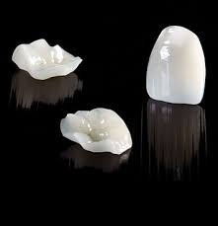
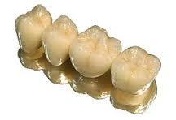

Slide 20
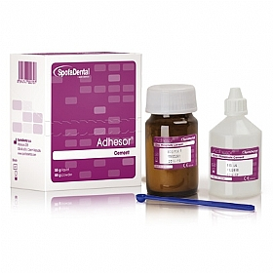
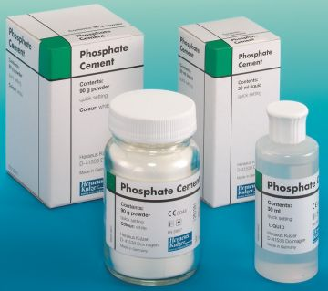
SİMANLAR
Farklı yapıda maddelerden oluşan simanlar,genel olarak sabit restorasyonların yapıştırıcı maddesi olarak kullanılırlar.Bazı simanların da endodonti,ortodonti,periodontoloji ve cerrahi de özel kullanım alanı vardır.

Slide 21
